Slide 1
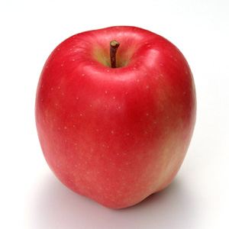
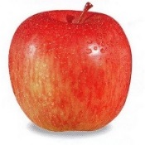
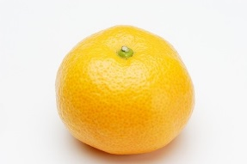

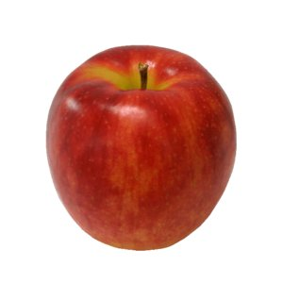
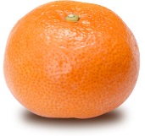


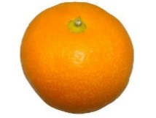
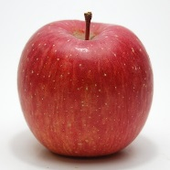

RIDEを利用したRBMのハイパーパラメータ調整
電子情報システム工学専攻 天元研究室 齋藤 佑樹
研究背景
機械学習 (Machine Learning):
入力されたデータ集合から有益な知識を取得
応用例: 画像認識
色や形などの情報
4. テスト画像の入力
認識に必要な知識
「りんご」
SIFT, SURF,
BoK, etc…
「みかん」
「りんご」
5. 結果の出力
2. 特徴量抽出
1. 学習用画像の用意
特徴量の選択には、
認識対象に応じた
充分な経験や知識が必要
3. 学習
学習済み
コンピュータ
深層学習 (Deep Learning):
人間の脳をモデル化した大規模なネットワークにより学習
[Hinton, Osindero, and Teh, 2006]
特徴量抽出なしでの認識が可能
「りんご」
学習用画像
学習済み
コンピュータ
深層学習ネットワーク
テスト画像
問題点 :
正しい認識結果を得るための
パラメータ (結合重みとバイアス) を計算
ネットワークの学習に必要な計算コストが膨大
最適化における数多くのハイパーパラメータが存在
性能を向上させるための
オプションのパラメータ
性能を最大限に引き出すためには充分な経験や知識が必要…
研究目的 :
深層学習で利用される Restricted Boltzmann Machine (RBM) の
ハイパーパラメータを自動で調整する手法の提案
[Fisher and Igel, 2012]

Slide 2
ハイパーパラメータのチューニング方法
従来法
グリッドサーチ:
事前に設定された探索点に従って
チューニングを実行
ランダムサンプリング:
無作為に生成された探索点に従って
チューニングを実行
ハイパーパラメータ 2
ハイパーパラメータ 2
ハイパーパラメータ 1
ハイパーパラメータ 1
システマチックな探索が行なえる
ハイパーパラメータ数が増えると、
計算コストが膨大になる
探索点の設定は、
経験や知識に依存している
探索点の生成が容易である
生成される乱数値の範囲の設定は、
経験や知識に依存している
提案手法: 進化的戦略を利用したハイパーパラメータの自動調整
生物が進化していく過程を模倣し、
最適化計算に利用した手法
本研究では、
回転不変差分進化法
(Rotation-Invariant
Differential Evolution: RIDE)
を利用
ある時点での
ハイパーパラメータ
RIDEの計算により
更新された
ハイパーパラメータ
ハイパーパラメータ 2
[Takahama and Sakai, 2011]
学習の進行に応じて
個々のハイパーパラメータが進化していく
ハイパーパラメータ 1
性能の向上
評価実験
* 精度は損失関数
:
MNIST手書き数字画像を利用した比較実験
クロスエントロピー関数
表: 実験結果
考察:
により計算 (入出力間の誤差で測定)
*
実験内容 | 計算時間 [min] | 精度
グリッドサーチ | 547.27 | -73.5544
ランダムサンプリング | 86.94 | -86.5290
提案手法 | 193.70 | -75.3250
提案手法はグリッドサーチより高速であり、
ランダムサンプリングより高精度である
今後の課題:
提案手法の深層学習への適用
RIDEの設定についての調査

